Slide 1
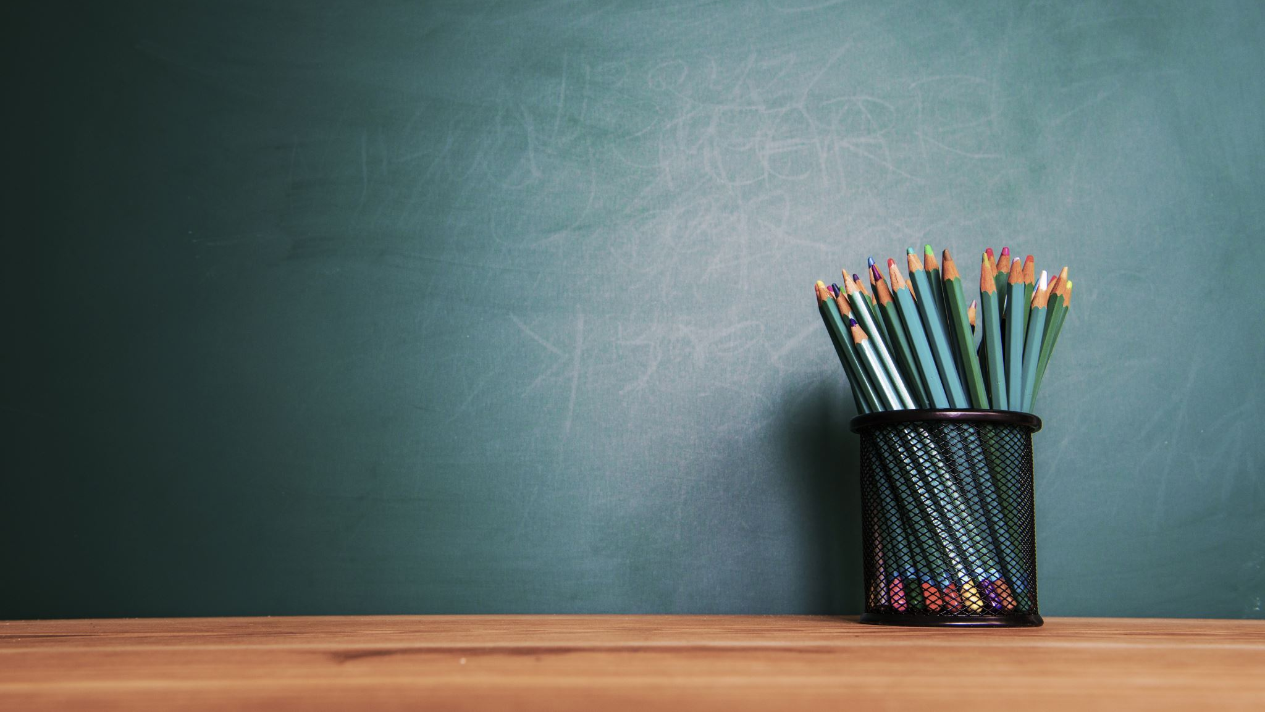

PROPUESTAS DE INVESTIGACIÓN
Anderson Calloquispe Ccoya

Slide 2
1. Clasificación Automatizada de Lenguas Marcadas y No Marcadas para el Diagnóstico de Bruxismo y Desórdenes Orales Utilizando Técnicas de Aprendizaje Profundo

Slide 3
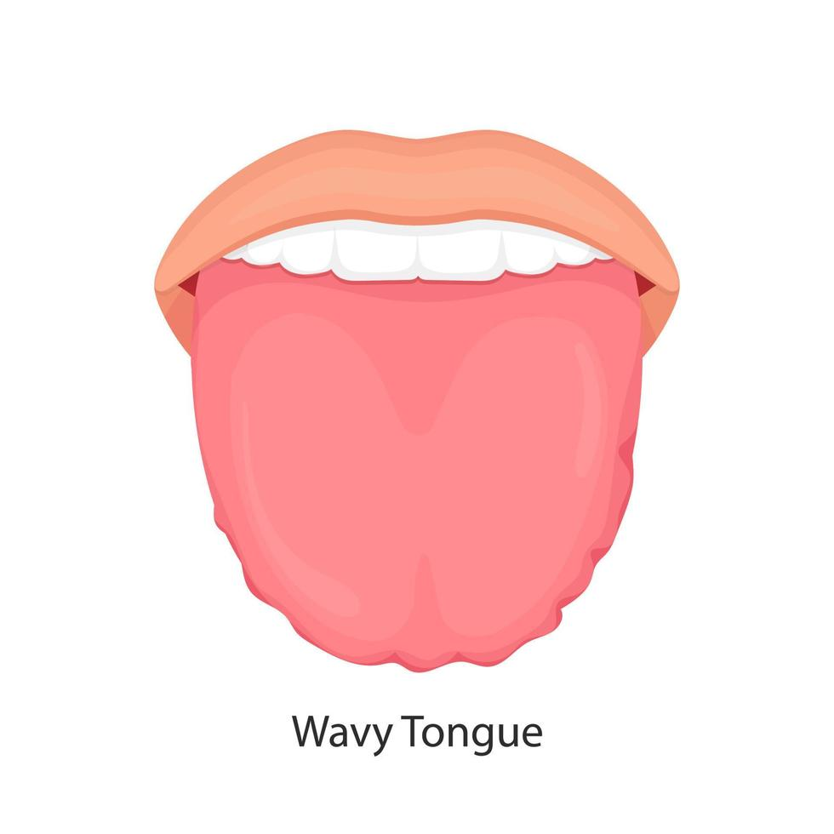
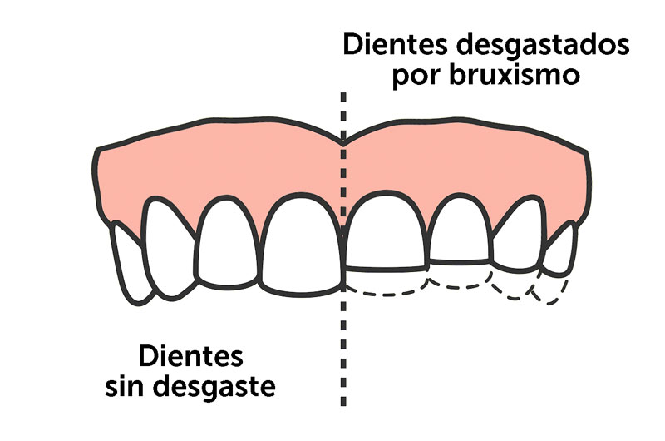
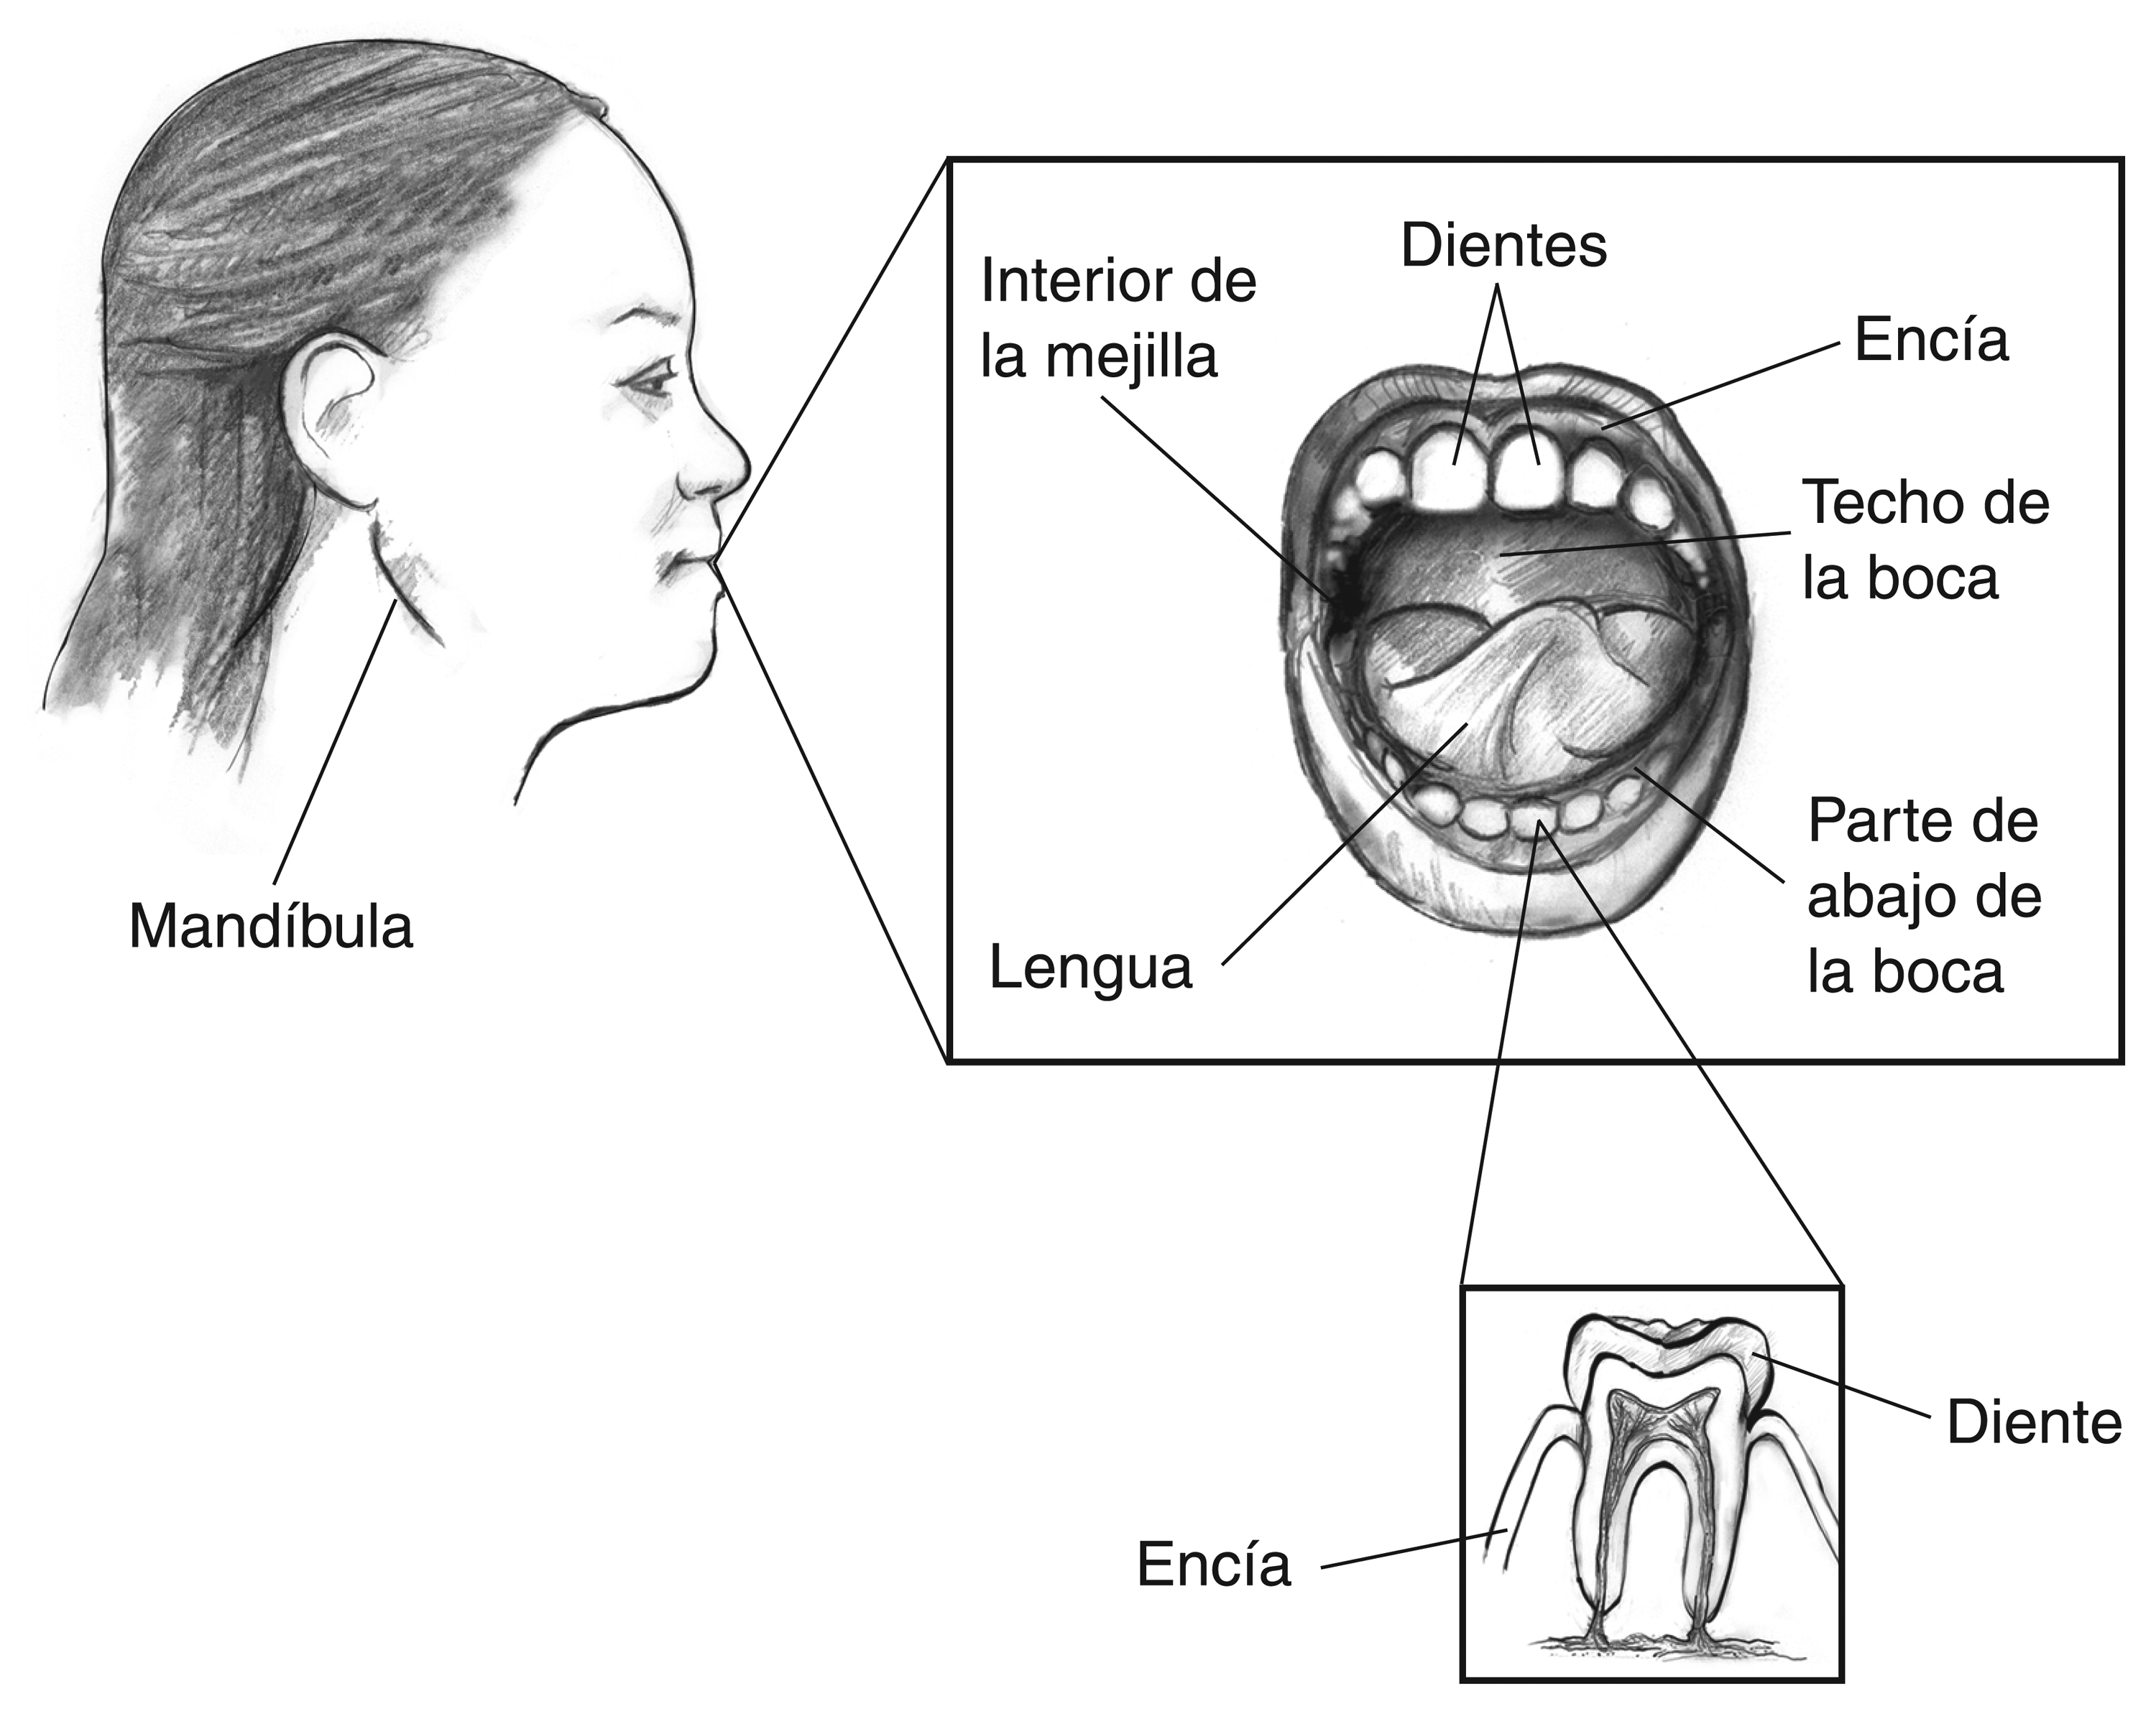
Problemática
Solución
Dificultad para diagnosticar e identificar anomalías dentales que se asocian con:
Bruxismo: Mal hábito que genera estrés, dolor de cabeza, daño en los dientes, etc.
Desordenes orales: Mordida inadecuada y alteración dental.
Deficiencia de vitaminas: Vitamina B12 y hierro.
Dependencia de evaluaciones subjetivas y costosas pruebas clínicas.
Retos para integrar soluciones automatizadas en la práctica odontológica diaria.
Revisión de la forma de la lengua, la lengua marcada es un principal indicador de anomalías bucales como bruxismo y mala alineación dental.
Objetivo
Desarrollar e implementar un sistema automatizado utilizando técnicas de aprendizaje profundo que clasifique con alta precisión lenguas marcadas y no marcadas, con el fin de mejorar la detección temprana, el diagnóstico clínico y la eficacia en el tratamiento de bruxismo y desórdenes orales, integrando esta herramienta en la práctica odontológica

Slide 4




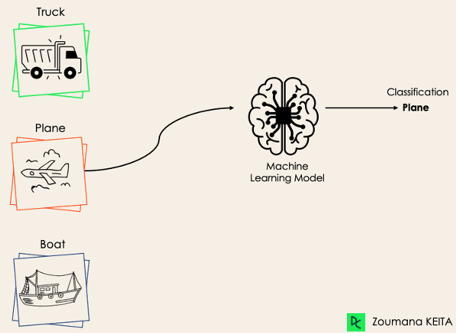
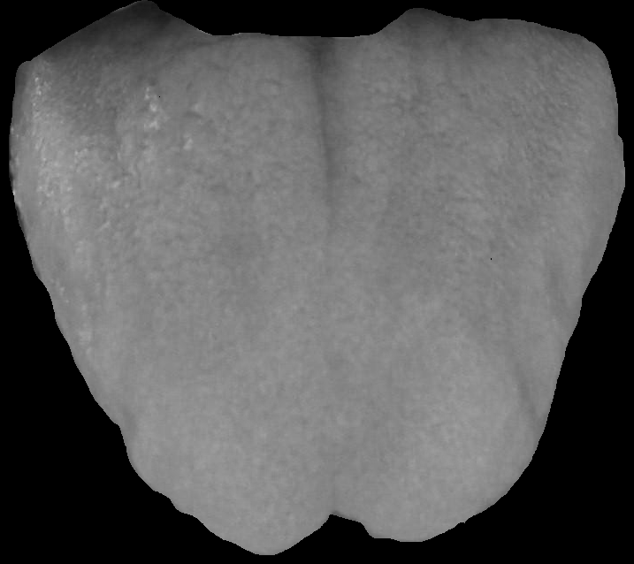
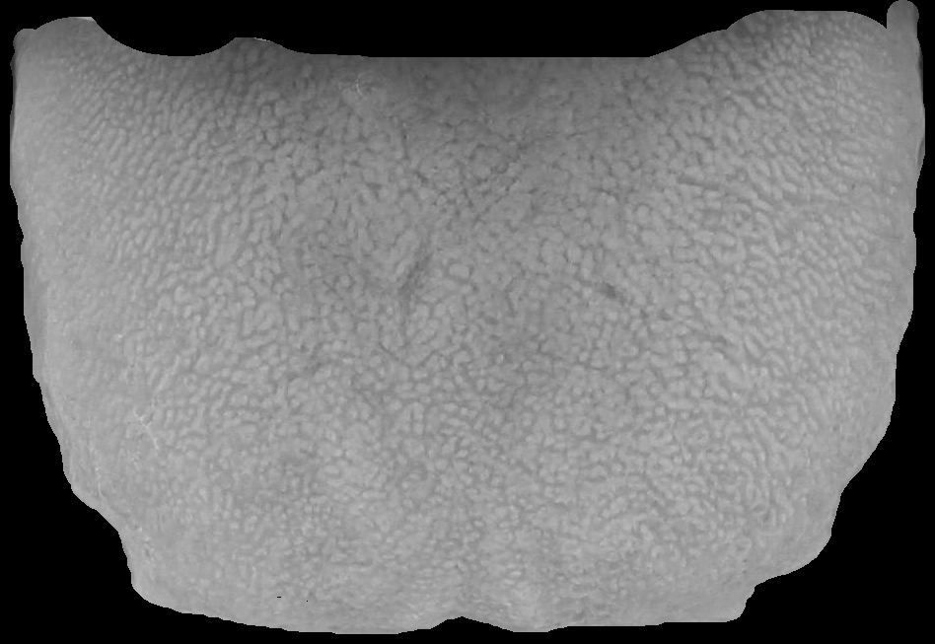
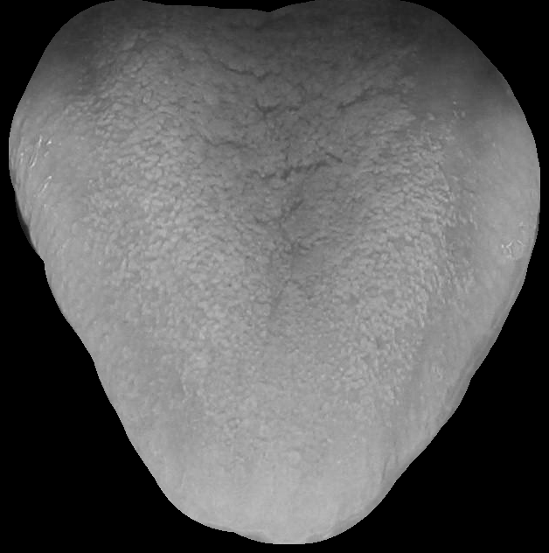

Metodología
Recolección de Datos: Kaggle
Preprocesamiento: Limpieza, redimensionamiento, eliminación de ruido, etc.
Diseño del Modelo: ML y CNN
Entrenamiento del Modelo: Split de datos, validación cruzada y ajuste de hiperparámetros
Evaluación y Ajuste: Métricas de rendimiento y ajuste.
Implementación y Uso: Predicción con imágenes de pacientes reales en clínicas dentales.
unmarked
marked
marked
unmarked
Resultados Esperados
Precisión alta: Alta exactitud en la clasificación de lenguas marcadas y no marcadas.
Diagnóstico preciso: Identificación efectiva de bruxismo y desórdenes orales.
Automatización: Proceso eficiente y escalable para análisis en tiempo real.

Slide 5
Detección de Escoliosis en Fotografías para Prevención de Lesiones en Actividades Físicas: Aplicación de Técnicas de Aprendizaje Profundo

Slide 6
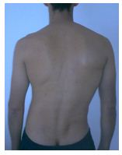
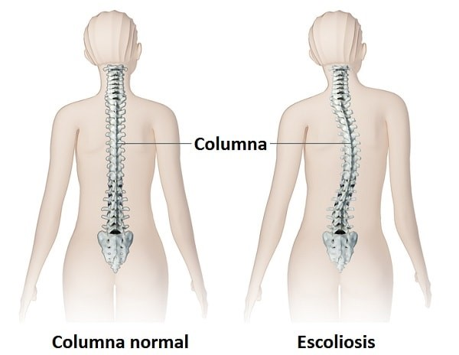
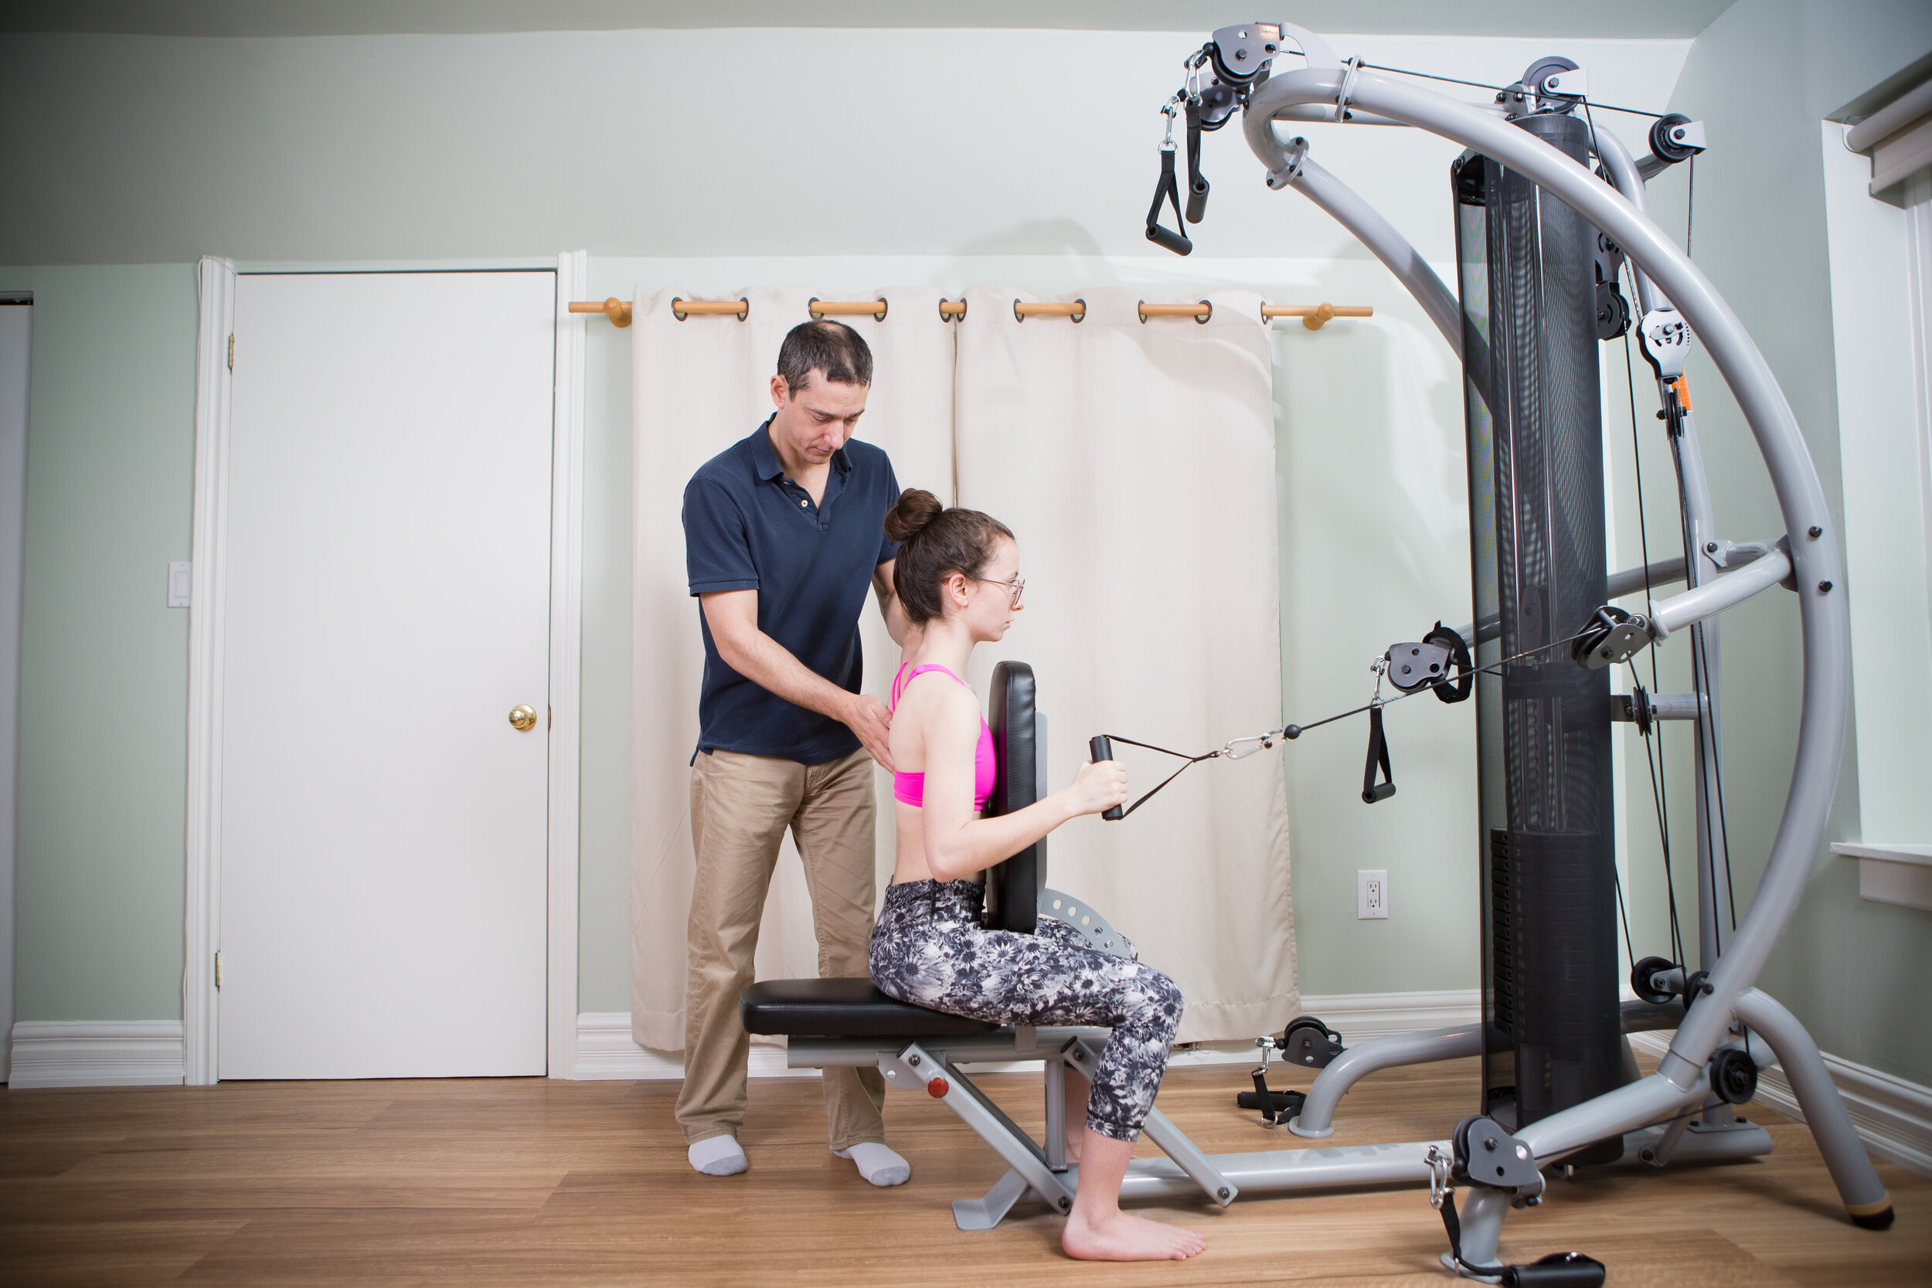
Problemática
Solución
Detección tardía de la escoliosis en variedad de casos.
Aumento del riesgo de lesiones durante la actividad física intensa por la escoliosis.
Carencia de herramientas o personal capacitado para identificar y manejar la escoliosis adecuadamente en centros de entrenamiento.
Posible difícil acceso de los usuarios a una evaluación médica especializada y seguimiento, especialmente si no son conscientes de su condición.
Visualización de la forma de la espalda, se puede encontrar el patrón visual como la alineación de los hombros y escapulas y leve curvatura de la columna.
Objetivo
Desarrollar un modelo de aprendizaje automático que identifique signos de escoliosis en fotografías, facilitando una intervención temprana. Permitiendo la detección de la condición antes de que empeore y prevenir lesiones durante actividades físicas, mejorando el diagnóstico y tratamiento oportuno para los pacientes.

Slide 7
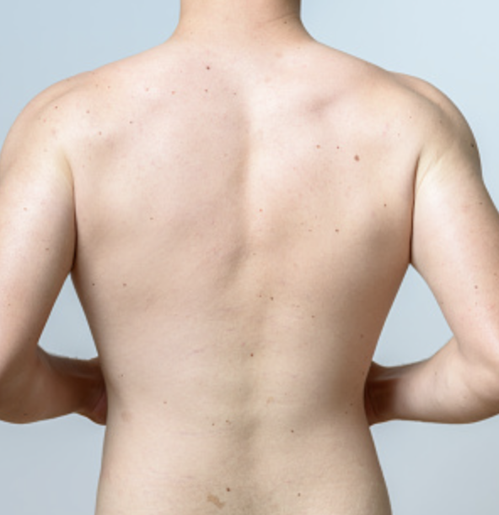
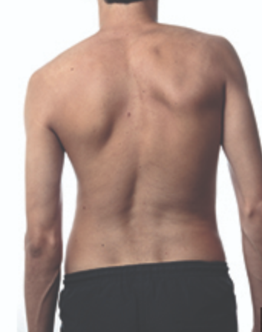
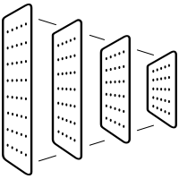
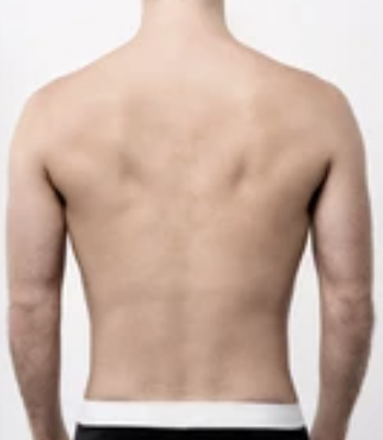
Metodología
Recolección de Datos: Kaggle
Preprocesamiento: Limpieza, redimensionamiento, eliminación de ruido, etc.
Diseño del Modelo: ML y CNN
Entrenamiento del Modelo: Split de datos, validación cruzada y ajuste de hiperparámetros
Evaluación y Ajuste: Métricas de rendimiento y ajuste.
Implementación y Uso: Predicción con imágenes reales de personas que hacen ejercicio.
no
yes
yes
no
Resultados Esperados
Detección precisa de escoliosis en fotografías para identificar anomalías de la columna.
Prevención de lesiones en deportes mediante el diagnóstico temprano.
Automatización del proceso de análisis de imágenes para hacerlo más eficiente.
Reducción de costos en diagnósticos gracias a la tecnología.
Mejor tratamiento preventivo con detección temprana de escoliosis.

Slide 8
Transformación Digital de Apuntes Universitarios: Aplicación de OCR y Modelos NLP para Resúmenes Académicos Eficientes

Slide 9
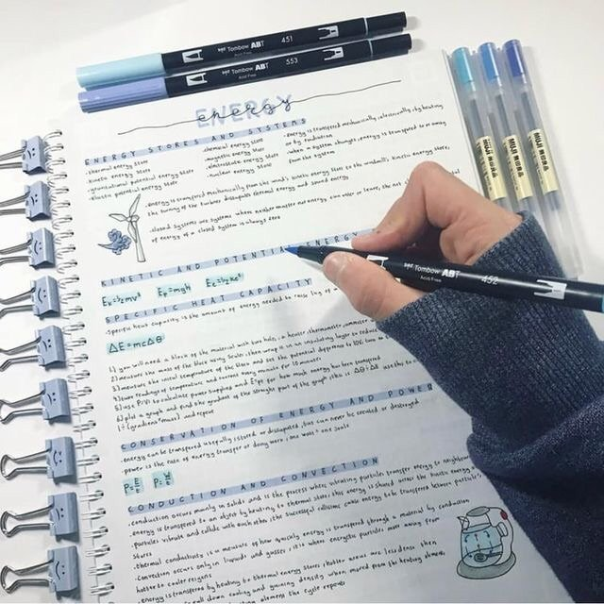
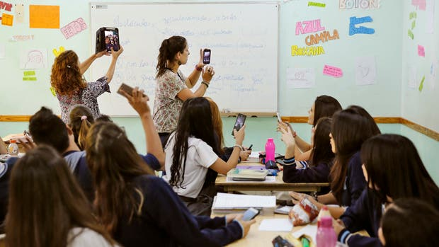
Problemática
Solución
Los estudiantes tienen dificultades para organizar y acceder a grandes volúmenes de apuntes escritos a mano y encontrar ideas clave.
La conversión manual de apuntes a resúmenes es lenta y laboriosa.
Los apuntes desorganizados dificultan el acceso rápido a la información importante para el estudio
Desarrollar un sistema automatizado que combine tecnologías de Reconocimiento Óptico de Caracteres (OCR) y Procesamiento de Lenguaje Natural (NLP) para transformar apuntes universitarios escritos a mano en resúmenes digitales y organizados.
Objetivo
Desarrollar e implementar un sistema que facilite a los estudiantes universitarios la digitalización y resumen automático de sus apuntes escritos a mano, mejorando así la organización y accesibilidad de la información académica y optimizando el tiempo de estudio.

Slide 10
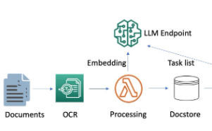

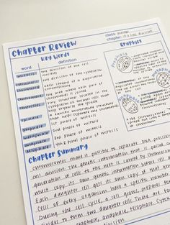
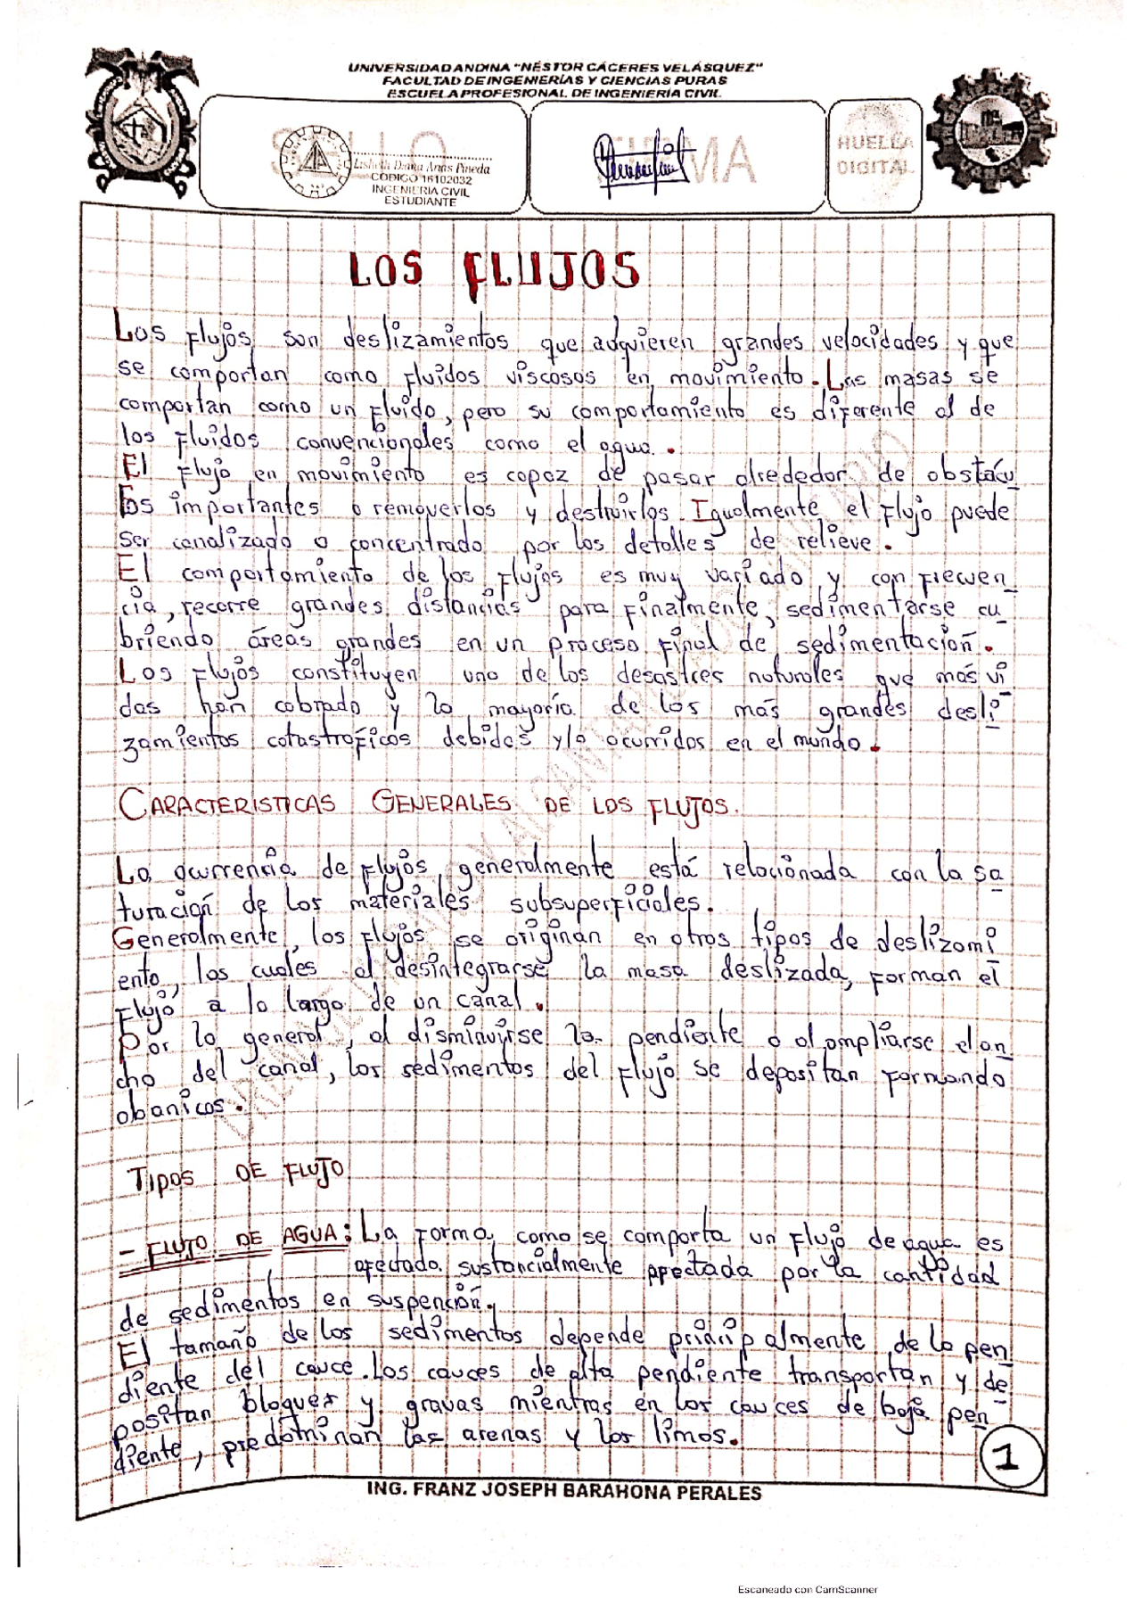

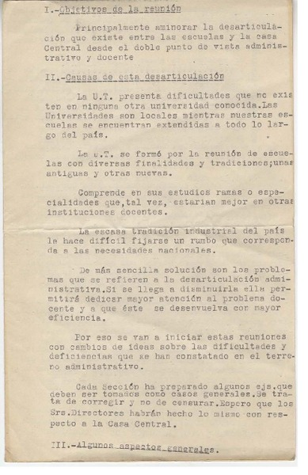
Metodología
Resultados Esperados
Organización Eficiente: Digitalización y fácil acceso a apuntes escritos a mano.
Ahorro de Tiempo: Generación automática de resúmenes útiles.
Alta Precisión: OCR adaptado para transcripción precisa de escritura.

